Slide 1
Badania ewaluacyjne

Slide 2

Czemu ewaluacja?
Evidence based policy – działania oparte na faktach
Ciągłe doskonalenie instrumentów polityki społecznej.

Slide 3

Ewaluacja
Ocena skutków wdrożenia programów społecznych
Najczęściej pojawia się przy programach UE. Wymagana z uwagi na: Rozporządzenia Parlamentu Europejskiego i Rady (UE) nr 2021/1060 z dnia 24 czerwca 2021 r.
Wspólne przepisy dla Funduszy:
Rozwoju Regionalnego.
Spójności
Społecznych
Morskich, Rybackich i Aquakultury
Sprawiedliwej Transformacji (JTF)
Azylu, Migracji i Integracji

Slide 4
Etapy ewaluacji w UE
Ewaluacja:
Ex-ante – przed wdrożeniem programu (fakultatywna)
Bieżąca (On-going) – realizowana w trakcie programu, ma przygotować rekomendacje dalszych kroków (obligatoryjna)
Śródokresowa (Mid-term) – wprowadzana w połowie programu (wymagana dla części funduszy)
Ex-post – mierzy finalny wpływ programu. Rozliczenie do końca perspektywy budżetowej (do 2029 r.)

Slide 5
Dane statystyczne - badania:
Łącznie ok. 1600 projektów
Baza dostępna na stronie Ministerstwa Funduszy

Slide 6
Cel badania
Konstrukcja kluczowych wskaźników (KPI), np.:
Liczba przedsiębiorstw objętych programem
Liczba miejsc pracy utworzonych na skutek wdrażania programu
Wartość inwestycji związana z programem.
Baza danych:
https://www.ewaluacja.gov.pl/strony/monitorowanie/

Slide 7

Metodologia badań ewaluacyjnych
Czy program działa: Metody kontrfaktyczne (counterfactual impact evaluation):
Symulacja ma na celu pokazanie jak wyglądałaby sytuacja społeczna jednostek gdyby nie było interwencji
Np. eksperymenty, badania sondażowe
Dlaczego program działa: Metody teoretyczne (theory based evaluation)
Analiza szeregów czasowych etc.
Triangulacja - łączenie metod badawczych
https://www.ewaluacja.gov.pl/strony/o-ewaluacji/metodologia-badan/

Slide 8
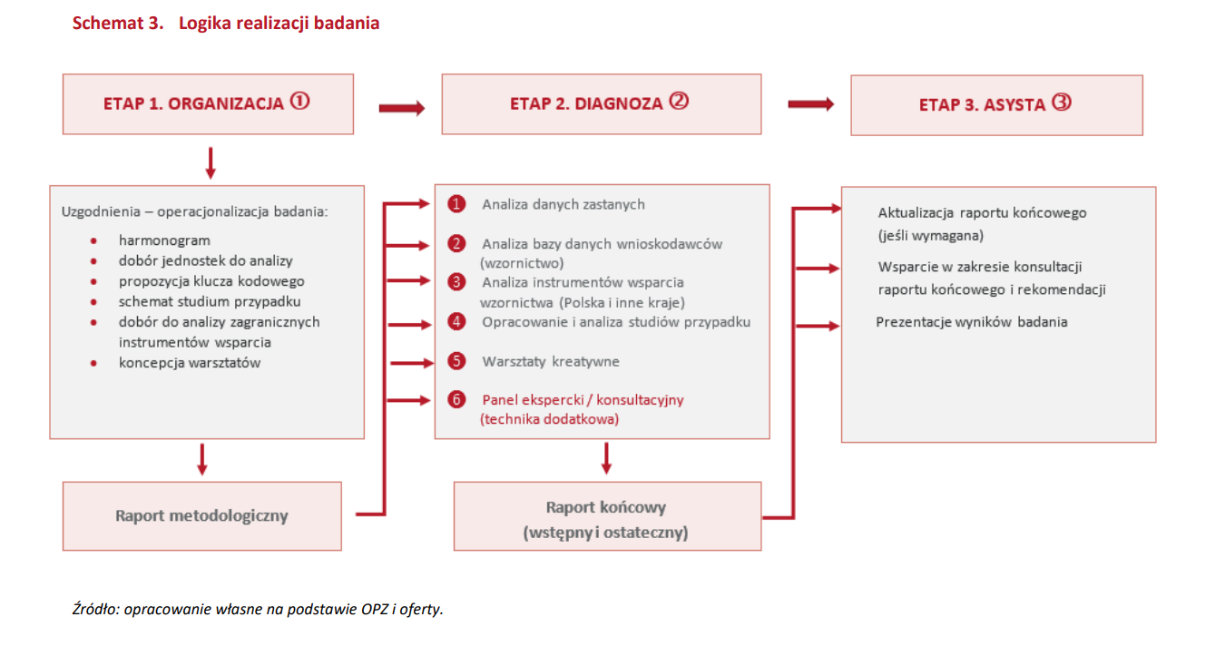
Przykład ewaluacji ex-ante – POIR
Link

Slide 9
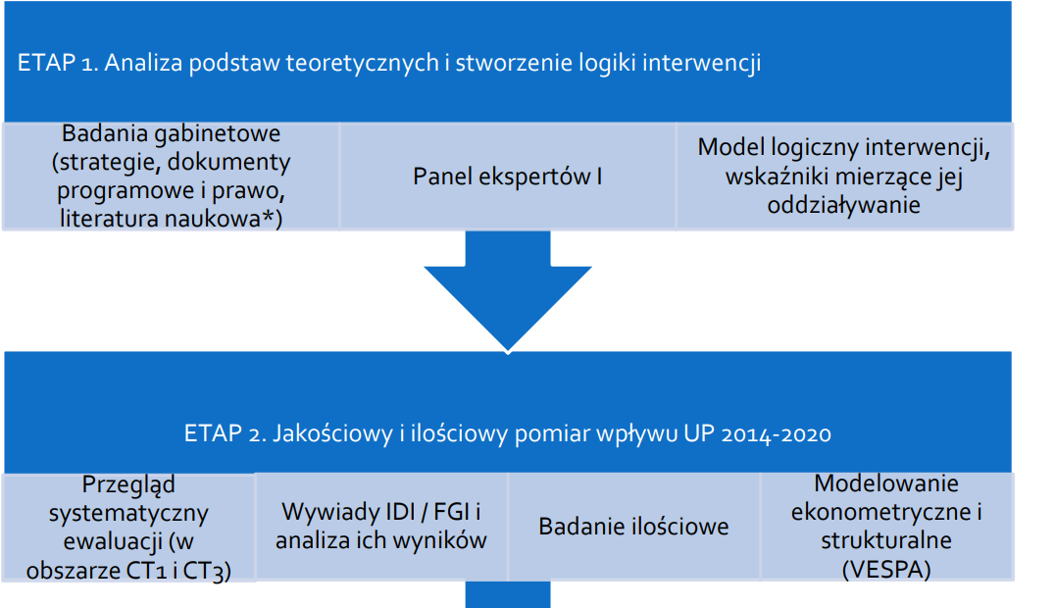
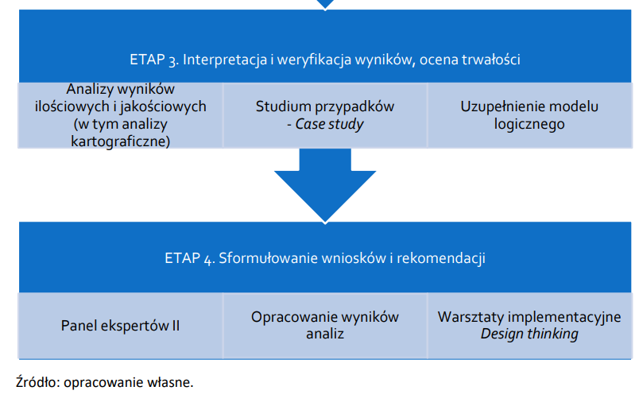
Ewaluacja ex-post - polityka spójności
Link

Slide 10
Rozproszony system ewaluacyjny
W Polsce badania ewaluacyjne koordynowane są niezależnie przez różne ośrodki.
Na papierze:
Istnieje Krajowa Jednostka Ewaluacji, która koordynuje działania
Funkcjonuje system wytycznych
W praktyce: Raporty zróżnicowane zakresem danych, brak łatwego przetwarzania wniosków
Dane: Ewaluacja.gov.pl

